Slide 1
MATEMATYKA
TEMAT: Odczytywanie
diagramów procentowych

Slide 2
Załóżmy, że rok kalendarzowy ma 360 dni. Diagram przedstawia podział roku kalendarzowego.
Odpowiedz na pytania:
a) ile dni trwają zajęcia lekcyjne, a ile wakacje?
b) przez ile dni przebywasz poza szkołą?
c) jakim procentem zajęć lekcyjnych są wakacje?
Diagram 1
Zajęcia szkolne
Poza szkołą
Wakacje

Slide 3
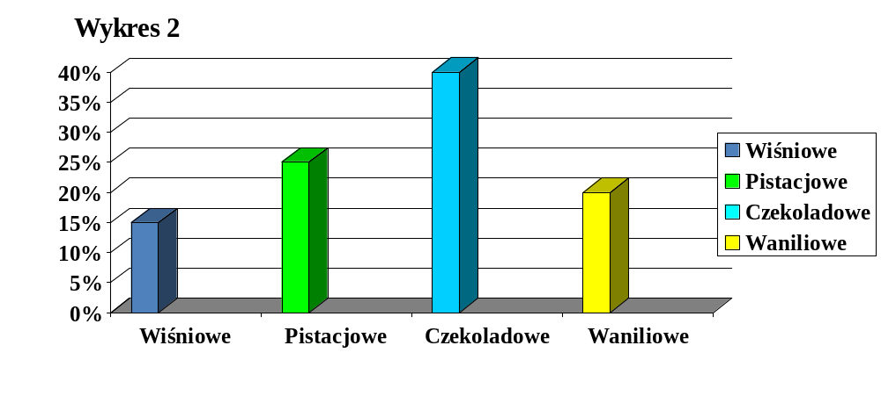
W budce z lodami sprzedano 120 litrów lodów.
Na podstawie wykresu odpowiedz na pytania:
a) jaki smak lodów cieszył się największym powodzeniem i ile litrów tych lodów sprzedano?
b) ile litrów lodów każdego rodzaju sprzedano?
c) o ile więcej litrów sprzedano lodów waniliowych niż wiśniowych?
Czekoladowe; 48 litrów
18 l; 30 l; 24 l
o 6 l

Slide 4
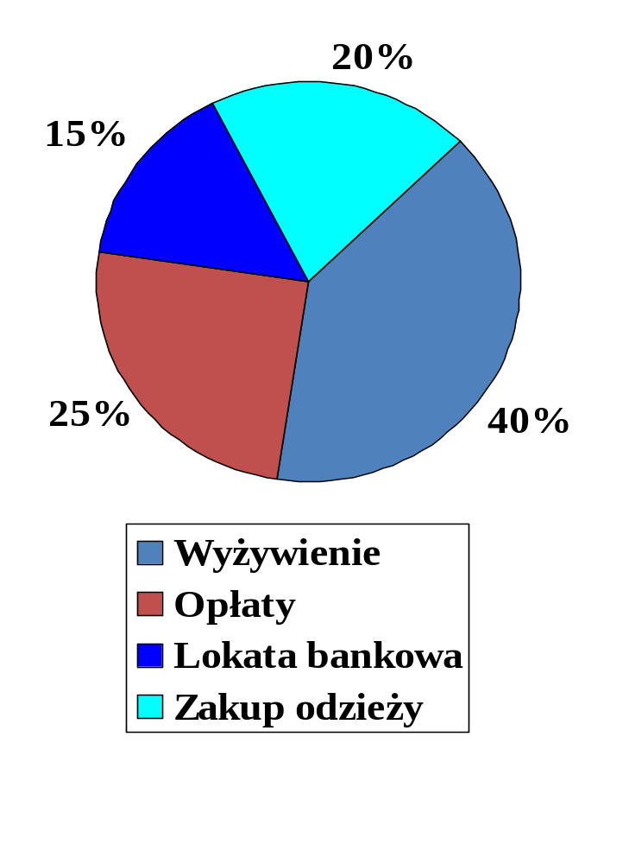
Dochód netto w rodzinie Kowalskich w styczniu wyniósł 2500 zł. Diagram kołowy przedstawia rozdysponowanie
tej kwoty. Odpowiedz na pytania:
ile złotych wydają Kowal
a) jaką kwotę złożono do banku?
b) Ile rodzina Kowalskich wydaje na ubrania?
c) Jaką kwotę wydają na jedzenie?
d) Ułóż sam......
Diagram 3

Slide 5
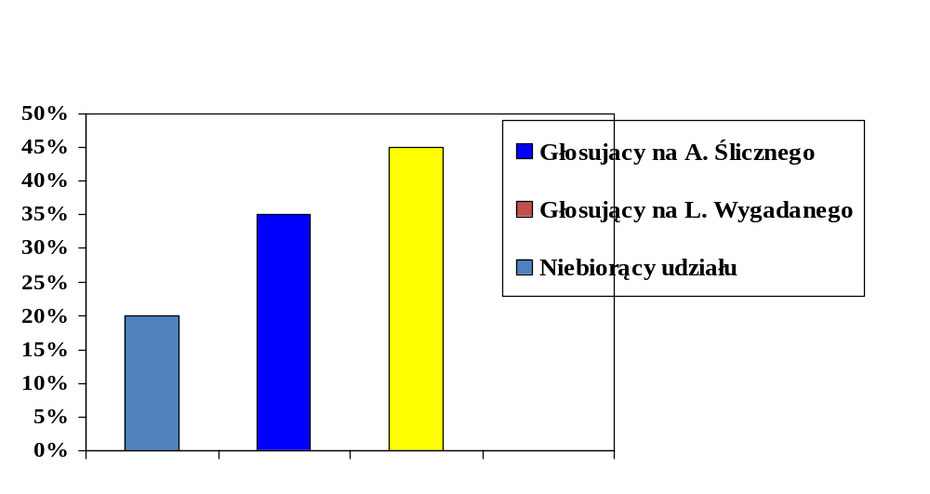
Diagram procentowy przedstawia wyniki wyborów prezesa stowarzyszenia SAMI SWOI. Stowarzyszenie liczy 800 członków.
a) Ilu członków stowarzyszenia nie wzięło udziału w głosowaniu?
b) O ilu wyborców więcej głosowało na A. Ślicznego niż na L. Wygadanego?
c) Czy L. Wygadany wygrałby wybory gdyby przekonał do siebie połowę nie biorących udziału w głosowaniu?
WYKRES 4

Slide 6
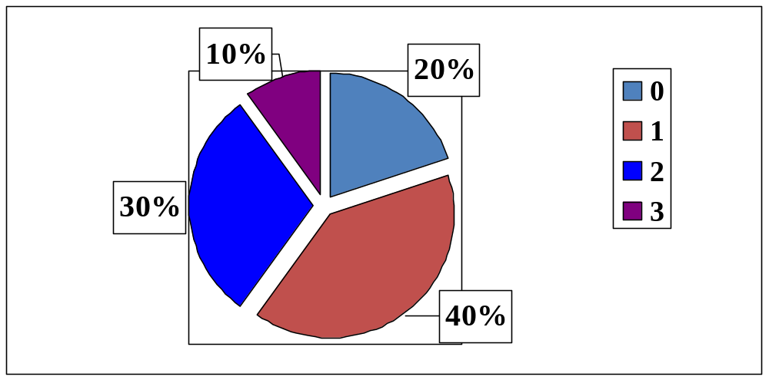
Zapytano 300 uczniów o liczbę rodzeństwa. Wyniki zestawiono na wykresie kołowym. Odpowiedz na pytania.
a) ilu uczniów ma rodzeństwo?
b) ilu uczniów ma więcej niż 1 osobę rodzeństwa?
c) ilu uczniów to jedynacy?
d) jakim procentem liczby uczniów mających rodzeństwo są jedynacy?
WYKRES 5

Slide 7
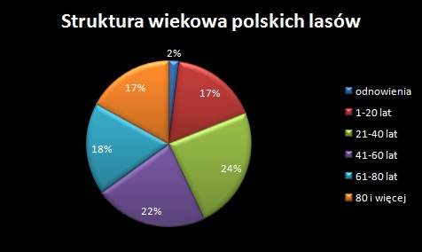
ZADANIE 1.
Odczytaj z diagramu:
w jakim przedziale wiekowym jest najwięcej lasów?
lasów 80-cio letnich i starszych jest mniej, czy więcej niż tych z przedziału 1-20 lat?
jakim procentem wszystkich lasów są młodsze niż 61 lat?
jakich lasów jest najmniej?

Slide 8
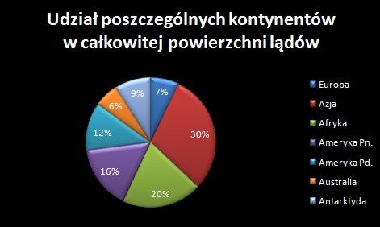
ZADANIE 2.
Przyjmijmy, że lądy na Ziemi zajmują łącznie 150 mln km². Diagram przedstawia procentowy udział powierzchni poszczególnych kontynentów w całkowitej powierzchni lądów.
Które zdanie jest prawdziwe?
- Ameryka Pn. i Azja zajmują łącznie więcej niż połowę lądów Ziemi?
- Europa ma najmniejszą powierzchnię spośród wszystkich kontynentów?
Afryka i Azja mają łącznie większą powierzchnię niż pozostałe lądy Ziemi.
Powierzchnia Azji stanowi mniej niż jedną trzecią powierzchni lądów Ziemi.

Slide 9
KONIEC

